Slide 1
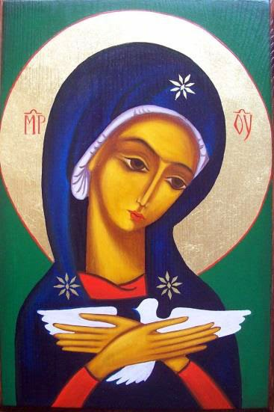
Słowo Boże
w Życiu Maryi
Olszanka, 30 października 2016 r.

Slide 2
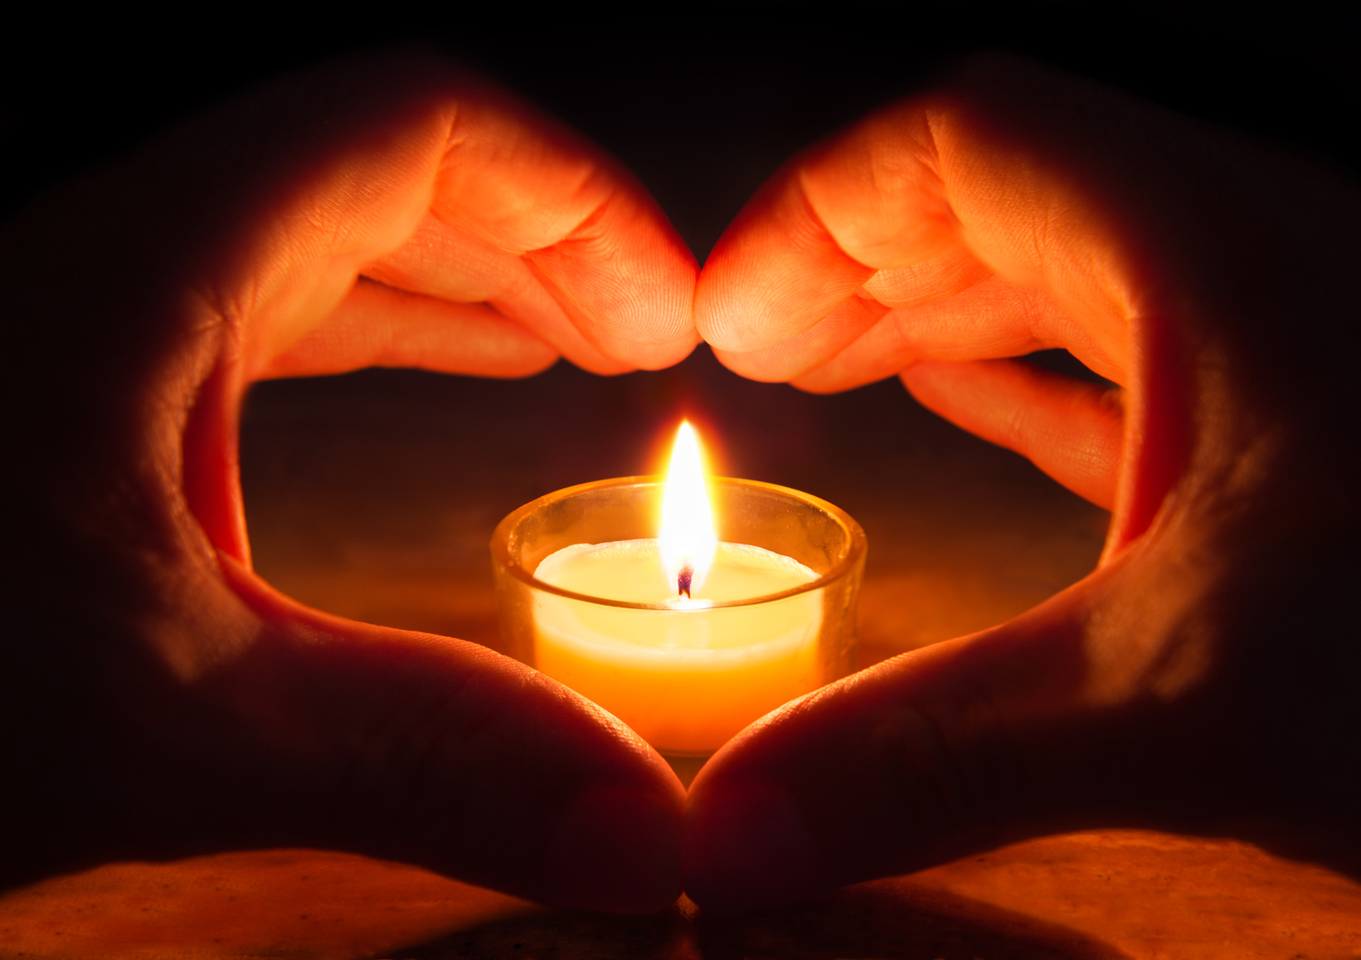
TAJEMNICE ŚWIATŁA
TAJEMNICA PIERWSZA

Slide 3
*Anioł Pański zwiastował Pannie Maryi:
Raduj się – Pogromczyni szatana mądrości odwieczna
…- Druga Ewo, która pierwszej przebaczenie niesiesz
…- Bramo niebieska pod którą podnosi się Adam
…-Matko nadziei na tym łez padole
…-Bo oto staje przed Tobą Zwiastun dobrej nowiny
…-Bo przez Ciebie Stwórca przemówił do stworzenia
... -Dziewczę niewinne, strumieniu w którym przegląda się słońce
…-Toni przejrzysta, którą światło przenika
Alleluja, alleluja, alleluja…

Slide 4
*I poczęła z Ducha Świętego:
Raduj się – Ludzkie łono, które Bóg wybrał na mieszkanie
…-Otchłani życia, którą łaska Nieba wypełnia
…-Wybranko Miłości, która nie ma początku ni końca
…-Głębio niezmierzona, bo w Tobie spoczywa nowy Adam
…-W Duchu mocy łamiącym prawa natury
…-Źródło przebaczenia, z Ducha czerpiące siłę
…-Niewinności odwieczne przebaczenie
…-Maryjo, bo Twoje serce żywi nadzieją świat cały. Alleluja…

Slide 5
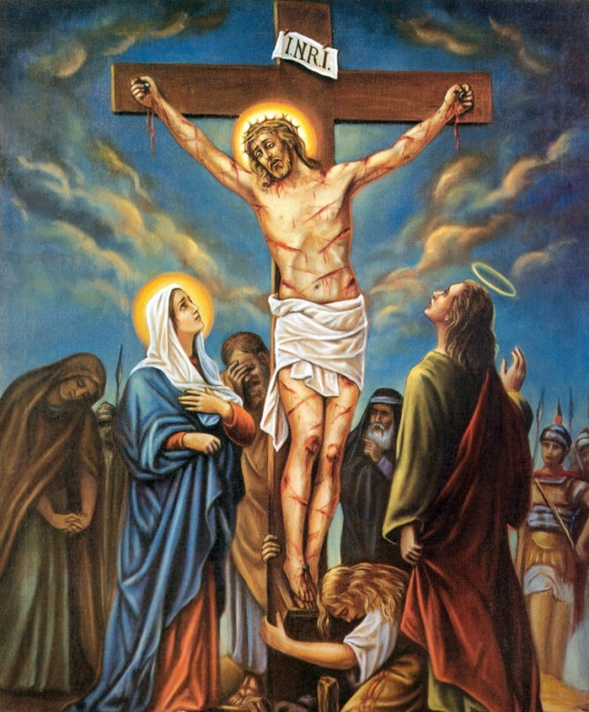
" KIEDY WIĘC JEZUS UJRZAŁ MATKĘ I STOJĄCEGO OBOK NIEJ UCZNIA, KTÓREGO MIŁOWAŁ, RZEKŁ DO MATKI: NIEWIASTO, OTO SYN TWÓJ. NASTĘPNIE RZEKŁ DO UCZNIA: OTO MATKA TWOJA. I OD TEJ GODZINY UCZEŃ WZIĄŁ JĄ DO SIEBIE. "
J 19, 26-27

Slide 6
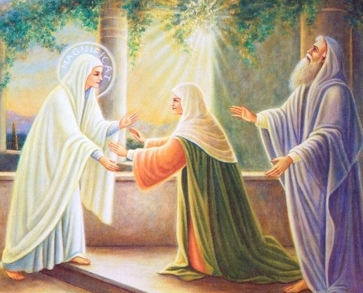
" JUŻ W ŁONIE MATKI NAPEŁNIONY BĘDZIE DUCHEM ŚWIĘTYM"
Łk 1, 41
"GDY ELŻBIETA USŁYSZAŁA POZDROWIENIE MARYI, PORUSZYŁO SIĘ DZIECIĄTKO W JEJ ŁONIE, A DUCH ŚWIĘTY NAPEŁNIŁ ELŻBIETĘ".

Slide 7
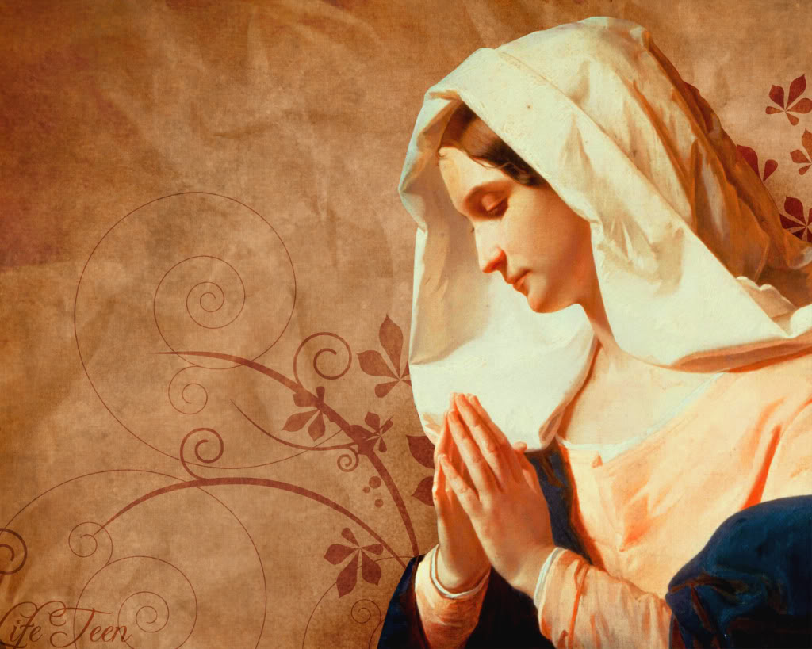
" OTO BOWIEM ODTĄD BŁOGOSŁAWIĆ MNIE BĘDĄ WSZYSTKIE POKOLENIA. GDYŻ WIELKIE RZECZY UCZYNIŁ MI WSZECHMOCNY. ŚWIĘTE JEST IMIĘ JEGO".
Łk 1,48-49

Slide 8
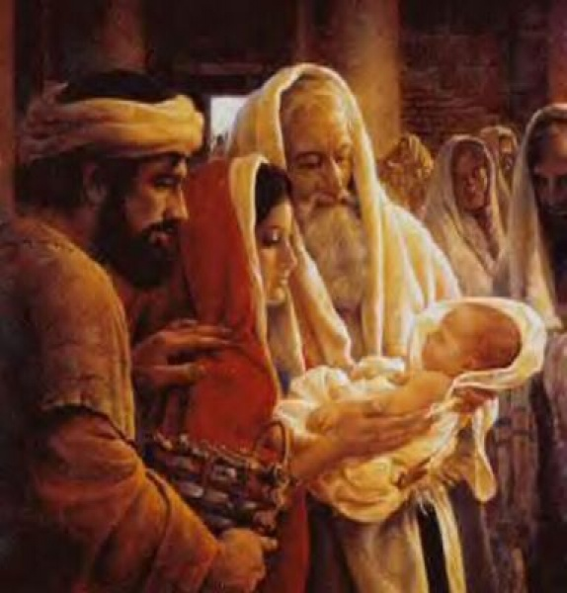
" OTO TEN PRZEZNACZONY JEST NA UPADEK I NA POWSTANIE WIELU W IZRAELU, I NA ZNAK, KTÓREMU SPRZECIWIAĆ SIĘ BĘDĄ. A TWOJĄ DUSZĘ MIECZ PRZENIKNIE, ABY NA JAW WYSZŁY ZAMYSŁY SERC WIELU".
Łk 2, 34b-35

Slide 10
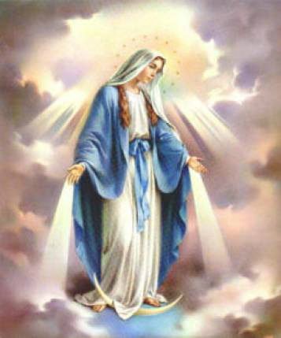
" POTEM WIELKI ZNAK UKAZAŁ SIĘ NA NIEBIE: NIEWIASTA OBLECZONA W SŁOŃCE I KSIĘŻYC POD JEJ STOPAMI, A NA JEJ GŁOWIE WIENIEC Z GWIAZD DWUNASTU."
Ap 12, 1

Slide 11
*Oto ja Służebnica Pańska:
Raduj się – Jagnięcia i Pasterza Matko
…-Gwiazdo przyzywająca zbłąkanych
…-Rąk wyciągnięcie do bezdomnych
…_Rajskich drzwi odemknięcie
…-Pierworodnej Prawdy piastunko
…-Macierzyństwa nieprzebrane szczęście
…-Szafarko odwiecznych przeznaczeń
…-Wesele wiernych zadziwionych Tobą.
Alleluja…

Slide 12
*Niech mi się stanie według Słowa Twego:
Raduj się – Maryjo z postanowienia Bożego
…-Przez aniołów wysławiany cudzie
…-W pokorze swojej nie mająca granic
…-Cudów Chrystusowych początku
…-Bo jesteś naszym mostem z ziemi do nieba
…-Pogromczyni księcia świata tego
…-Drabino niebieska po której Bóg zstąpił
…-Dawczyni odwiecznej sprawiedliwości.
Alleluja…

Slide 13
A Słowo Ciałem się stało i mieszkało między
nami:
Raduj się – Rzeką łaski porwana potężną
…-Kolumno na której wspiera się Kościół
…-Gniazdo cudowne, w którym Duch Święty
zamieszkał
…-Bo jesteś postawiona na znak przyjaźni Pana
…-Matko ludów, co przychodzą i odchodzą
…-Drogo po której zstępuje na ziemię Miłość
…-Bo otrzymały ludy obietnicę zbawienia
…-Maryjo, macierzyństwa pełnio.
Alleluja…

Slide 14
A Słowo Ciałem się stało i mieszkało między nami:
Raduj się – Mądrości dziewicza i piękna
…-Księgo Zbawienia zapisana przez Boga
…-Toni przejrzysta, w której przegląda się niebo
…-Brzasku rozpraszający ciemności
…-Pogromczyni wężowych myśli szatana
…-Źródło wybrane, z którego mędrcy pić będą wodę
…-Morska latarnio dająca znak tonącym
…-Nauczycielko wiedzy niepojętej.
Alleluja, alleluja, alleluja.

